Slide 1


SISO
Samuel Octavio González Azpeitia

Slide 2
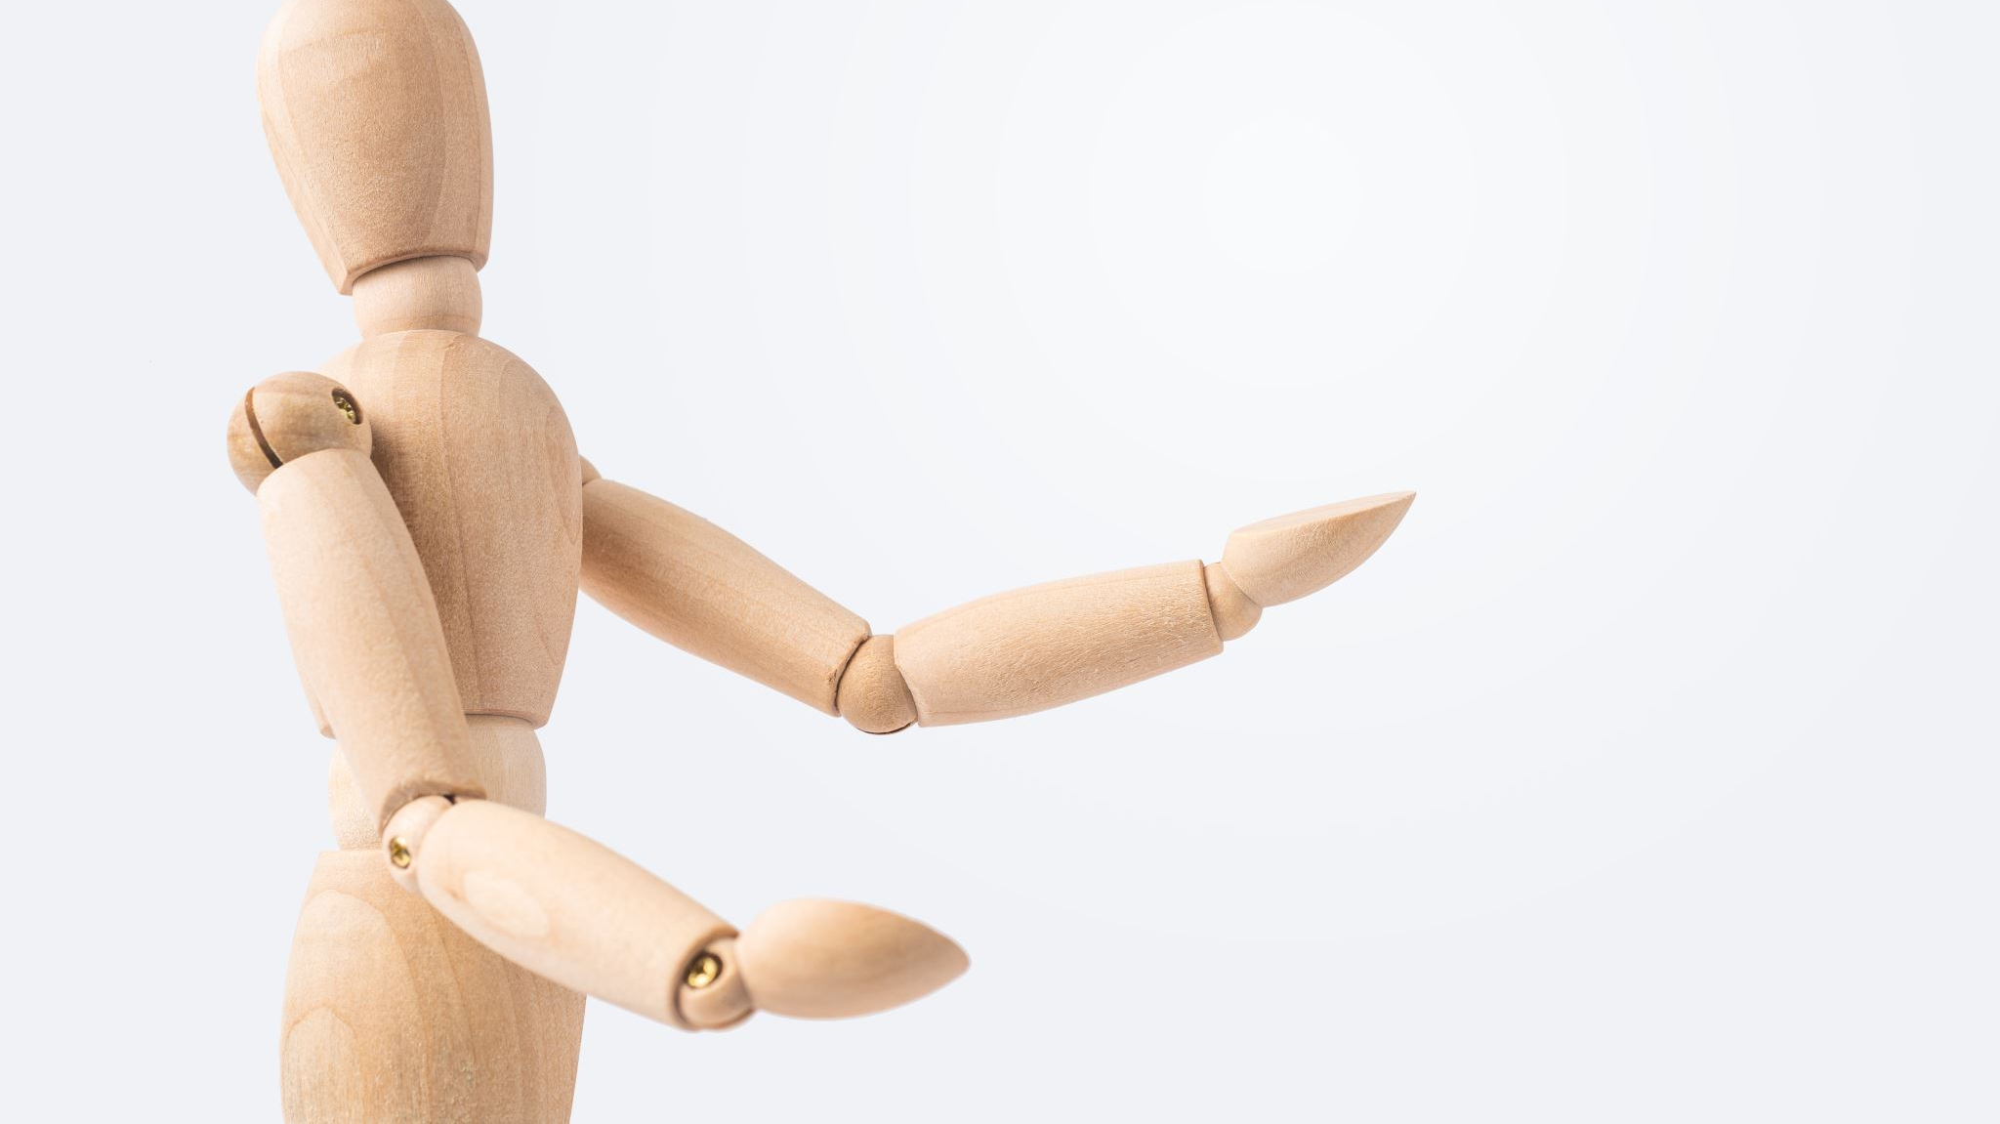
Modelo no lineal

Slide 3

Analizando el sistema y sus componentes, se pude identificar que las coordenadas (x, y) son una posición en el plano, lo que conlleva a que sus derivadas segundas correspondan a los componentes en el eje X y Y.

Slide 4
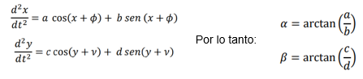
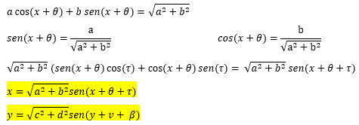
Dinámica del sistema

Slide 5
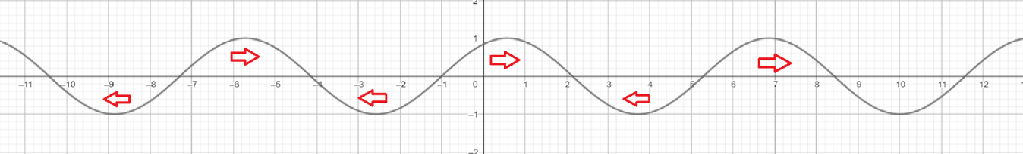

Slide 6
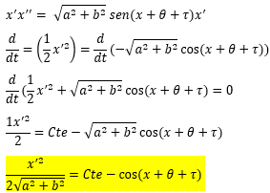


Slide 7
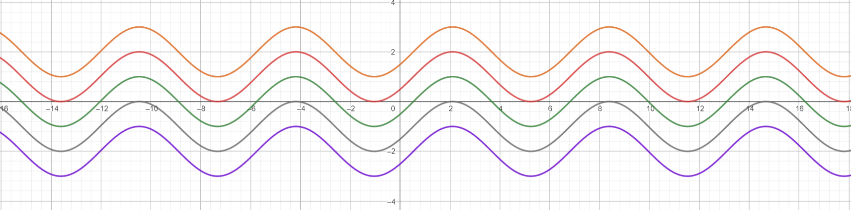
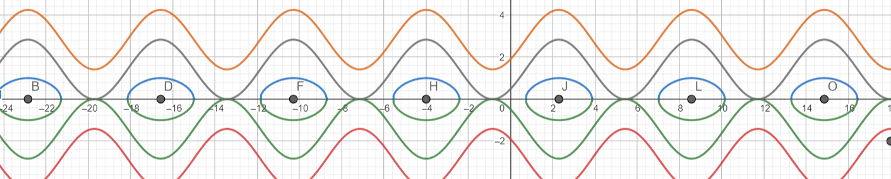

Slide 8
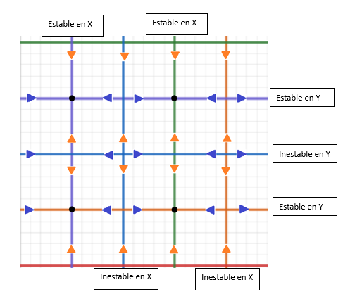

Slide 9
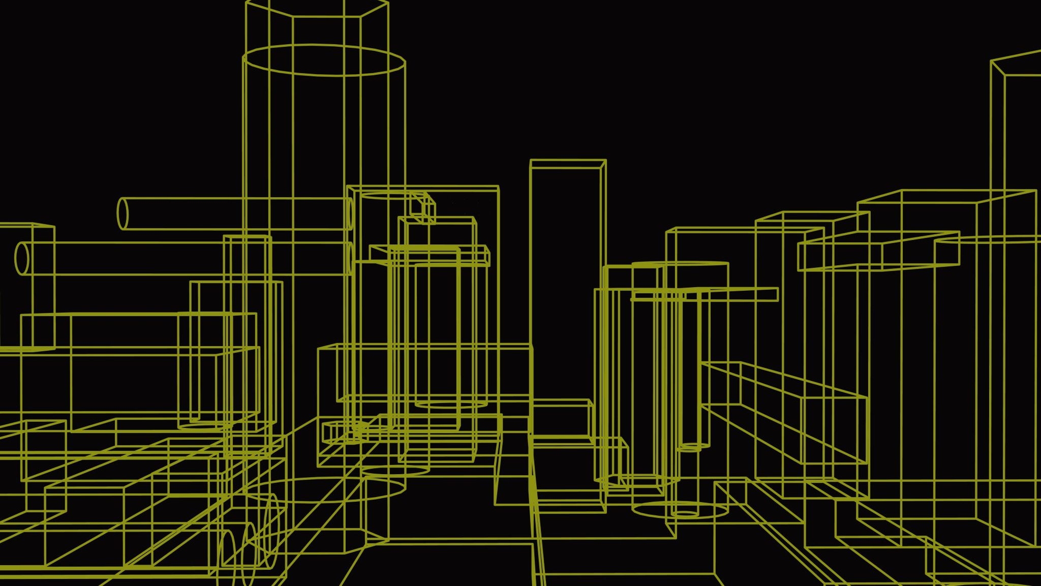
Modelo Lineal

Slide 10
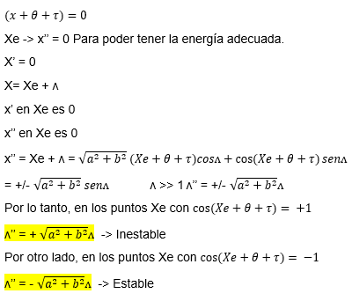
Linealización

Slide 11

Control PD

Slide 12
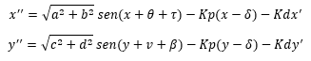


Slide 13
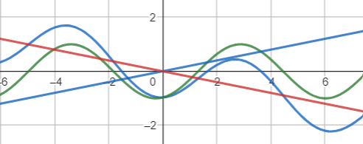

Slide 14
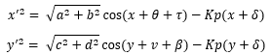


Slide 15
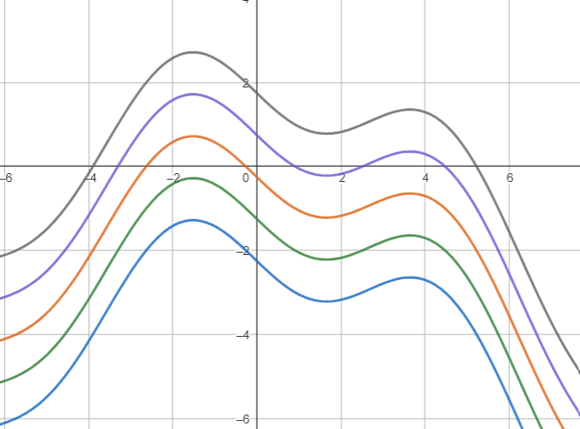

Slide 16
